Slide 1
Aula 1 Segurança e Defesa 2023.2
Instituto de Relações Internacionais
Universidade de São Paulo

Slide 2
Tipos de Ordem Mundial
A “ordem” que conhecemos hoje é o produto direto da Acordo de Vestifália que pôs fim à Guerra dos Trinta Anos (1618-1648).
Multiplicidade de unidades políticas soberanas, sendo que nenhuma delas é poderosa o bastante para derrotar as demais, coexistência de sistemas políticos diferentes que aderem a regras comuns e “neutras” que permitem mitigar conflitos.
Renuncia à interferência nos assuntos internos uns dos outros (a começar pela religião).

Slide 3
O problema da Rússia e da China no Secl XVII
O acordo de Vestifália não fez nenhum esforço para incluir a Rússia que passava por um período de forte expansão territorial (chegaram à California na América) e que se organizava como uma ortodoxia religiosa unificada com um governo absolutista.
A China do secl XVI ocupava o centro de sua própria ordem hierárquica (“O Império do Centro”) baseado no alcance supostamente ilimitado do poder do imperador. Diferentes “bárbaros” ocupavam as fronteiras do império.

Slide 4
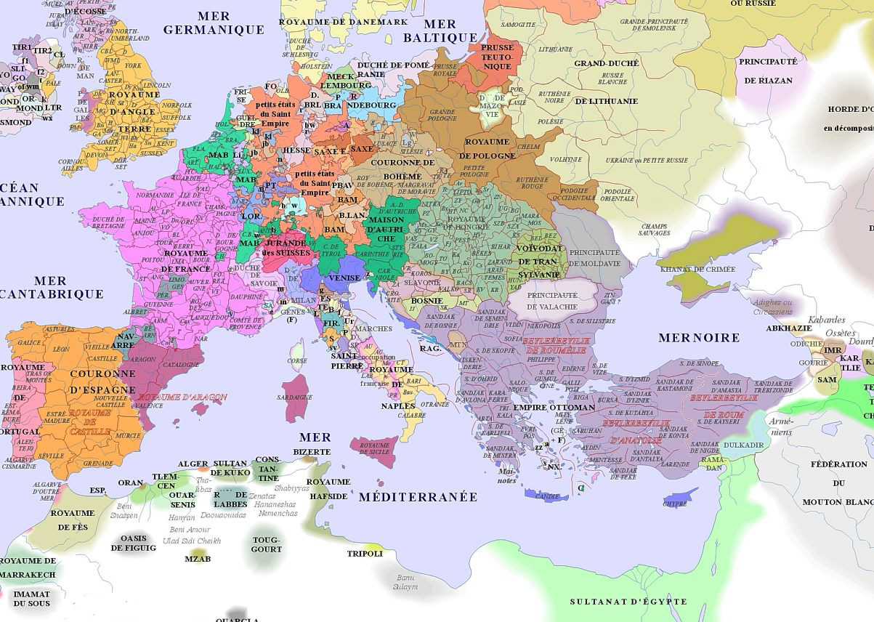
Europa Início Sec XVI

Slide 5
Fontes da Legitimidade Política
Nos sistemas feudais, a autoridade era pessoal e o modo de governar refletia a vontade do governante, porém essa autoridade era limitada pela tradição. Os recursos necessários para a administração nacional e as ações internacionais eram muito limitados.
A revolução de Richelieu: centralizou a autoridade em Paris, nomeou intendentes e administradores profissionais, tornou mais eficiente a arrecadação de impostos e desafiou a autoridade tradicional da antiga nobreza local.

Slide 6
Dois caminhos da ideia
Hobbes atribui a legalização do monopólio da coerção física ao contrato social. Para escaper do estado de natureza (violência e predação), há uma renúncia da propria Liberdade. Base do realismo.
Para Locke, a vida social pré-contrato é capaz de produzir algum grau de cooperação. A Soberania é limitada pela Constituição e pelo Parlamento. Base do liberalismo

Slide 7
Soberania: nosso ponto de referência necessário
O Estado, não o Império, a dinastia ou a confissão religiosa, foi consagrado como o único agente legítimo da nova ordem Europeia
O conceito político-jurídico de Soberania indica o poder de mando de última instância em uma sociedade política;
A Soberania pretende ser a racionalização jurídica do poder, no sentido da transformação da força em poder legítimo, do poder de fato em poder de direito;
A ideia de Soberania possibilitou ao Estado Moderno impor-se à organização medieval do poder.

Slide 8
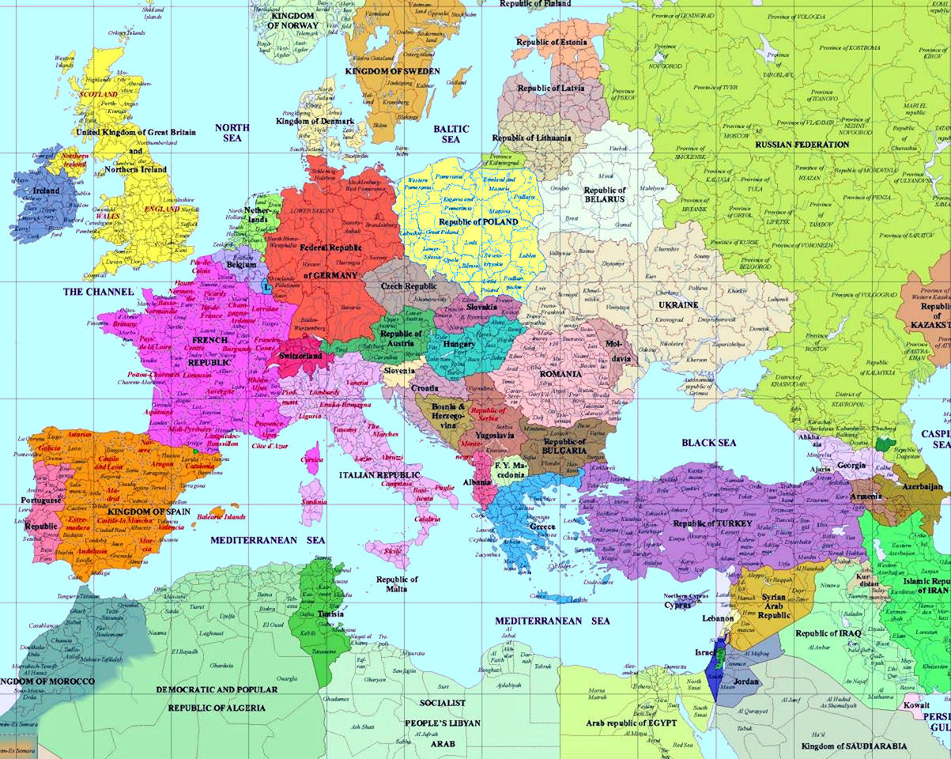
Europa Início Sec XXI

Slide 9
Duas ideias importantes
A principal característica da ordem pós-Vestfaliana reside no fato de que suas disposições envolvem procedimentos e não normas finalísticas. Basta aceitar as regras de respeito à soberania contra intervenções para usufruir de seu sistema de proteção.
O conceito de balança do poder como fato e sistema: autocontenção e alianças contra impérios (Napoleão, Alemanha na WWI e WWII). Lógica de oposição é inerente ao sistema vestfaliano.

Slide 10
A Diplomacia da Violência
A distinção usual entre diplomacia e força reside não apenas nos instrumentos que diplomatas e militares utilizam, palavras e balas, mas na forma como interagem com seus adversários. A diplomacia tem por base o entrelaçamento de motivações, a comunicação, a compreensão e o compromisso mútuo que resulta na contenção do adversário. A diplomacia é negociação, deve haver algum interesse comum, nem que seja evitar danos mútuos em uma disputa. A força é violência, enfraquecendo um inimigo militarmente e causando dor e sofrimento. A ideias de dissuasão é baseada exatamente nesse conceito da ameaça de produzir sofrimento. (Thomas Schelling, “Arms and Influence” , 1966)

Slide 11
Soberania é absoluta e perpétua...
Com a formação dos grandes Estados territoriais, fundamentados na unificação e na concentração do poder, cabe exclusivamente ao soberano, único centro de poder, a tarefa de garantir a paz entre os súditos de seu reino e a de uni-los para a defesa e o ataque contra o inimigo estrangeiro.
Um Estado Soberano pode decidir sobre a guerra e a paz, nomear os chefes militares e os magistrados, emitir moeda, suspender impostos, conceder indultos e anistias e julgar em última instância.
Desaparecendo estas prerrogativas, o soberano legal, apesar do monopólio da lei, estará reduzido à impotência. O poder precisa ter efetividade.

Slide 12
A Grande Mudança: O Direito criado
O direito, que era dado (pela tradição, a fé, a revelação mística, etc) agora é criado;
O Direito é fabricado com base na racionalidade técnica, na sua adequação aos objetivos;
Esta estatização do direito ou esta redução de todo o direito a uma simples ordem do soberano, corresponde a uma profunda revolução espiritual e cultural que atingiu o Ocidente a partir da Reforma;
A lei se tornou cada vez mais, o principal instrumento de organização da sociedade: caminho para a revolução democrática.

Slide 13
A Revolução Democrática

Slide 14
Uma lenta transição
O aparecimento do Estado-Nação com grandes unidades territoriais contribuiu para o desenvolvimento de um conjunto de instituições políticas muito diferente das democracias antigas (por isso Dahl prefere a denominação poliarquia):
Presença de pluralismo social e organizacional
Expansão dos direitos (mais direitos em face da menor participação)

Slide 15
Duas Dimensões Fundamentais
Contestação - concorrência livre e justa entre os candidatos
Participação - todos os cidadãos adultos têm o direito de votar

Slide 16
A utilização deste método requer a liberdade de:
Expressão: a falar publicamente, publicar e divulgar os próprios pontos de vista;
Assembleia: de se reunir para fins políticos;
Associação: formar organizações políticas.

Slide 17
As Instituições da Poliarquia
Funcionários Eleitos
Eleições livres e justas
Sufrágio inclusivo (todos têm o direito de votar)
Direito de concorrer a cargos políticos
Liberdade de Expressão
Informação alternativa
Autonomia associativa

Slide 18
O Sistema Político
Interesses
Demandas
Cultura Política
Ideologias
Negociação Internacional
Instituições Governamentais
Estruturas e Funções
(A Constituição)
Sistema Eleitoral
a. conversão
voto/cadeira
b. regras de
participação
c. coligações
d. representação
local
Executivo
Legislativo
Judiciário
Burocracia
Partidos Políticos
Processo Decisório
Doméstico
Articulação de interesses
Agregação de Interesses
Mobilização
Escolha de Políticas
Associações
Grupos de Interesse
Ratificação
(funções análogas a dos partidos)

Slide 19
Para Pensar a Política Internacional
Atores
Objetivos
Instrumentos

Slide 20
Atores
Estados Nacionais
Atores Não Estatais
2.1. Empresas Transnacionais
2.2. ONGs
2.2. Organizações criminosas e terroristas
Organismos Multilaterais

Slide 21
Objetivos
Segurança Militar
Comércio
Cooperação
Preservação ambiental
Saúde
......

Slide 22
Instrumentos
Poder Militar
Regras que fomentem a Cooperação
Regras que fomentem o Comércio

